Slide 1

Teoretické základy informatických vied
Uzáverové vlastnosti Regulárnych jazykov
doc. Mgr. Daniela Chudá, PhD. daniela.chuda@stuba.sk

Slide 2

Chomského hierarchia jazykov
L_{RE}
L_{RE} TS
L_{CS} LOA
L_{CF} ZA
R KA
L_{RE} Trieda rekurzívne vyčísliteľných jazykov, generovaných frázovou gramatikou (Turingov stroj)
L_{CS} Trieda kontextových jazykov, generovaných kontextovou gramatikou (lineárne ohraničený automat)
L_{CF} Trieda bezkontextových jazykov, generovaných bezkontextovou gramatikou (zásobníkový automat)
R Trieda regulárnych jazykov, generovaných regulárnou gramatikou (konečný automat)

Slide 3
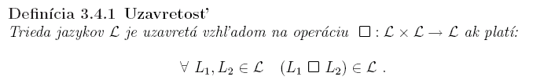
Uzavretosť
Pri dokazovaní platnosti – dôkaz
Pri dokazovaní neplatnosti – kontrapríklad

Slide 4

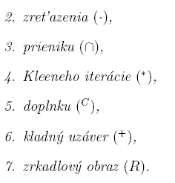
Uzavretosť R vzhľadom na operácie

Slide 5
Uzáverové vlastnosti triedy R
Ako postupovať pri dôkaze?
gramatika
automat

Slide 6
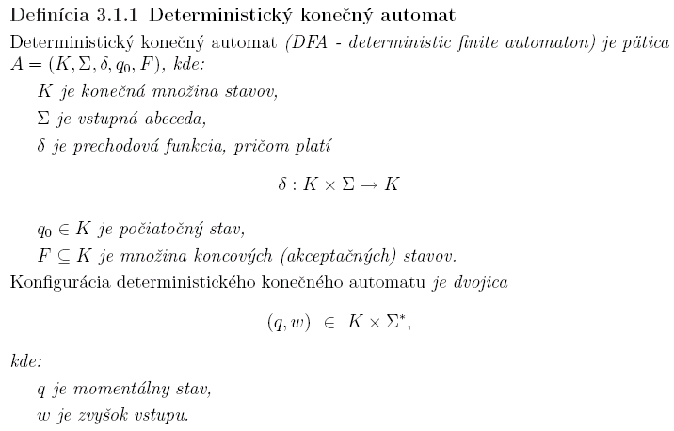
Deterministický konečný automat DKA – definícia

Slide 7
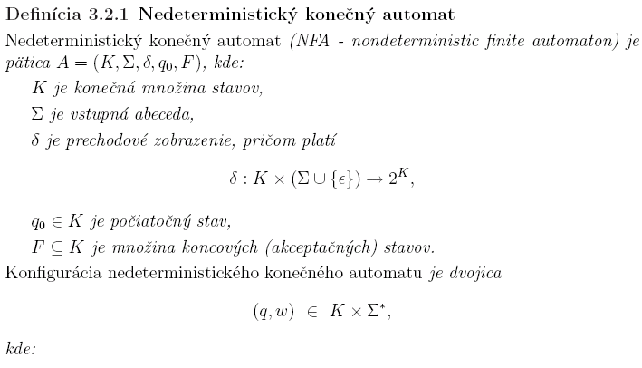

Nedeterministický konečný automat NKA – definícia

Slide 8
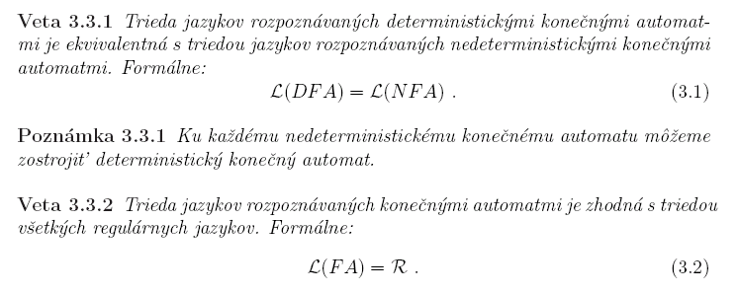

Vzťah automatov a jazykov z Chomského hierarchie

Slide 9
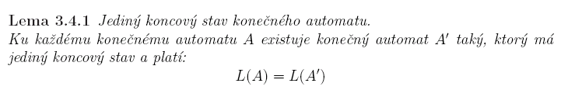
Jediný koncový stav KA

Slide 10
Konštrukcia dôkazu
Predpoklady (vstupné predpoklady o jazyku, automate)
Konštrukcia (skonštruovanie, jadro problému)
Overenie, záver (čo som skonštruoval, čo
z toho vyplýva)

Slide 11
Uzavretosť vzhľadom na zjednotenie
Predpoklady: L₁, L₂ є R, chcem ukázať L₁ υ L₂ є R
Ak L₁, L₂ є R, potom musia exist. A₁, A₂ s práve jedným koncovým stavom také, že L(A₁) = L₁ a L(A₂) = L₂

Slide 12
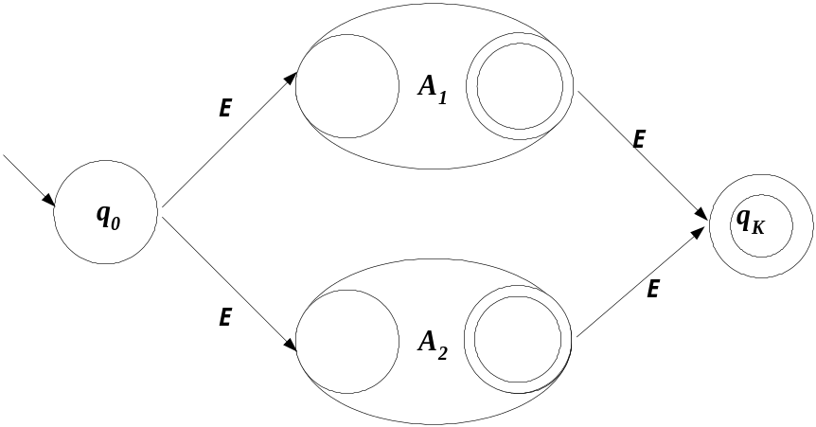
Uzavretosť vzhľadom na zjednotenie
Predpoklady: L₁, L₂ є R, chcem ukázať L₁ υ L₂ є R
Ak L₁, L₂ є R, potom musia exist. A₁, A₂ s práve jedným koncovým stavom také, že L(A₁) = L₁ a L(A₂) = L₂
Konštrukcia: nový automat zostrojím pomocou ε krokov s novým počiatočným a koncovým stavom

Slide 13
Uzavretosť vzhľadom na zjednotenie
Predpoklady: L₁, L₂ є R, chcem ukázať L₁ υ L₂ є R
Ak L₁, L₂ є R, potom musia exist. A₁, A₂ s práve jedným koncovým stavom také, že L(A₁) = L₁ a L(A₂) = L₂
Konštrukcia: nový automat zostrojím pomocou ε krokov s novým počiatočným a koncovým stavom
Overenie: A je konečný automat taký, že L(A) = L a L є R. Trieda R je uzavretá vzhľadom na operáciu υ.

Slide 14
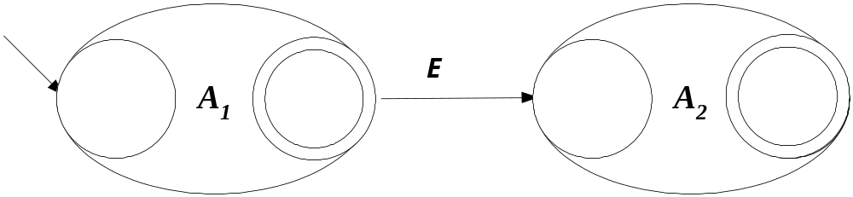
Uzavretosť vzhľadom na zreťazenie
Predpoklady: L₁, L₂ є R, chcem ukázať L₁ . L₂ є R
Ak L₁, L₂ є R, potom musia exist. A₁, A₂ s práve jedným koncovým stavom také, že L(A₁) = L₁ a L(A₂) = L₂
Konštrukcia: nový automat zostrojím pomocou ε kroku
Overenie: A je konečný automat taký, že L(A) = L a L є R. Trieda R je uzavretá vzhľadom na operáciu .

Slide 15
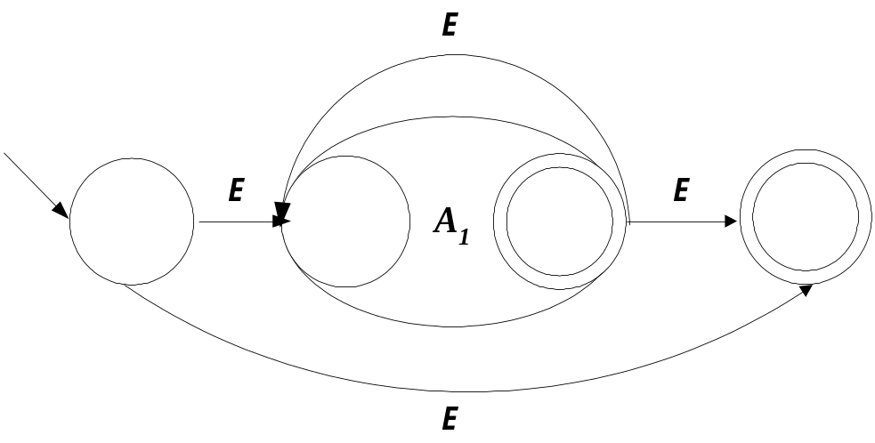
Uzavretosť vzhľadom na Kleeneho iteráciu
Predpoklady: L₁ є R, chcem ukázať L₁* є R
Ak L₁ є R, potom musí exist. A₁ s práve jedným koncovým stavom taký, že L(A₁) = L₁
Konštrukcia: nový automat zostrojím pomocou ε krokov
Overenie: A je konečný automat taký, že L(A) = L a L є R. Trieda R je uzavretá vzhľadom na operáciu *.

Slide 16
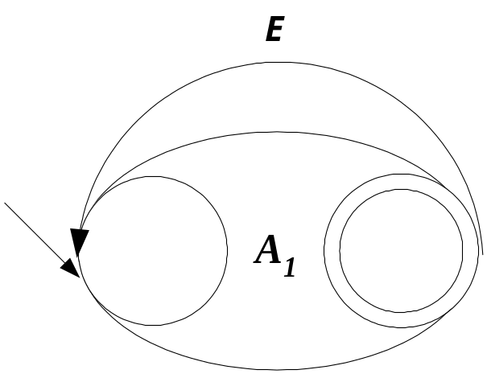
Uzavretosť vzhľadom na kladný uzáver
Predpoklady: L₁ є R, chcem ukázať L₁⁺ є R
Ak L₁ є R, potom musí exist. A₁ s práve jedným koncovým stavom taký, že L(A₁) = L₁
Konštrukcia: nový automat zostrojím pomocou ε krokov
Overenie: A je konečný automat taký, že L(A) = L a L є R. Trieda R je uzavretá vzhľadom na operáciu ⁺.

Slide 17
Uzavretosť vzhľadom na doplnok
Predpoklady: L₁ є R, chcem ukázať L₁^{C} є R
Ak L₁ є R, potom musí exist. A₁ taký, že L(A₁) = L₁
Konštrukcia: nový automat zostrojím „výmenou koncových a nekoncových stavov“
L = {w є Σ* | P(w)}
L^{C} = {w є Σ* | not P(w)}
Príklad:
a
a
a
a
b
b
q0
q1
q0
q0
q1
q1
b
b
L = {w є {a, b}* | #_{b}w = 2k + 1}
L = {w є {a, b}* | #_{b}w = 2k}

Slide 18
Uzavretosť vzhľadom na zrkadlový obraz
Predpoklady: L₁ є R, chcem ukázať L₁^{c} є R
Ak L₁ є R, potom musí exist. A₁ s práve jedným koncovým stavom taký, že L(A₁) = L₁
Konštrukcia: nový automat zostrojím „výmenou smeru“
A
1
B
1

Slide 19
Uzavretosť vzhľadom na prienik
L₁, L₂ є R, chcem ukázať L₁ Ո L₂ є R
Nekonštruktívnym spôsobom
využijem De Morganove pravidlá – trieda R je uzavretá vzhľadom na υ a ^{C}, teda keď ich použijem viacnásobne, je uzavretá aj na Ո
L₁ Ո L₂ = (L₁^{C} υ L₂^{C})^{C}
Konštruktívnym spôsobom
skonštruujem automat
L₁ Ո L₂ = (L₁^{C} υ L₂^{C})^{C}

Slide 20
Úplný algebraický systém
Pomocou operácií υ, . a * zadefinujem akýkoľvek jazyk.

Slide 21
Príklad: uzavretosť
Nech  je binárna relácia nad jazykmi definovaná nasledovne:
L₁  L₂ = L₁ . (L₁ υ L₂)²
Zistite, či je trieda R uzavretá vzhľadom na .

Slide 22
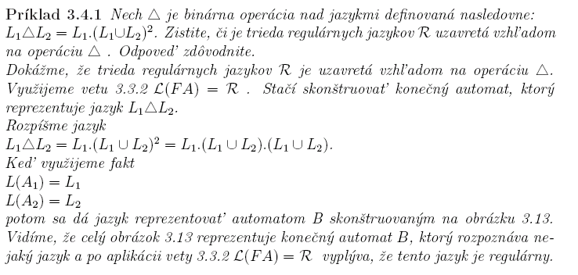
Príklad: uzavretosť

Slide 23
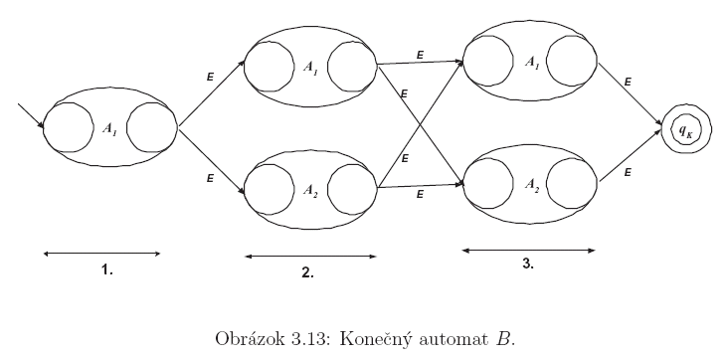

Slide 24
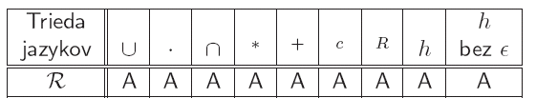
Uzáverové vlastnosti triedy R

Slide 25
Aplikácie konečných automatov
V praxi:
  automat na mince
  semafor, spínače, „Človeče, nehnevaj sa!“
V informatike:
  lexikálna analýza
    rozpoznávanie identifikátorov, kľúčových slov
    kontrola tej časti programu, ktorá je definovaná R
  stavové diagramy
    UML, OMT
    jeden z nástrojov, pomocou ktorých sa generuje dynamika v informačnom systéme

Slide 26
Ďakujem za pozornosť.
daniela.chuda@stuba.sk

Slide 27
Teoretické základy informatických vied
Uzáverové vlastnosti Bezkontextových jazykov
doc. Mgr. Daniela Chudá, PhD. daniela.chuda@stuba.sk

Slide 28
Chomského hierarchia jazykov
L_{RE}
L_{RE} TS
L_{CS} LOA
L_{CF} ZA
R KA
L_{RE} Trieda rekurzívne vyčísliteľných jazykov, generovaných frázovou gramatikou (Turingov stroj)
L_{CS} Trieda kontextových jazykov, generovaných kontextovou gramatikou (lineárne ohraničený automat)
L_{CF} Trieda bezkontextových jazykov, generovaných bezkontextovou gramatikou (zásobníkový automat)
R Trieda regulárnych jazykov, generovaných regulárnou gramatikou (konečný automat)

Slide 29
Uzavretosť
Pri dokazovaní platnosti – dôkaz
Pri dokazovaní neplatnosti – kontrapríklad

Slide 30
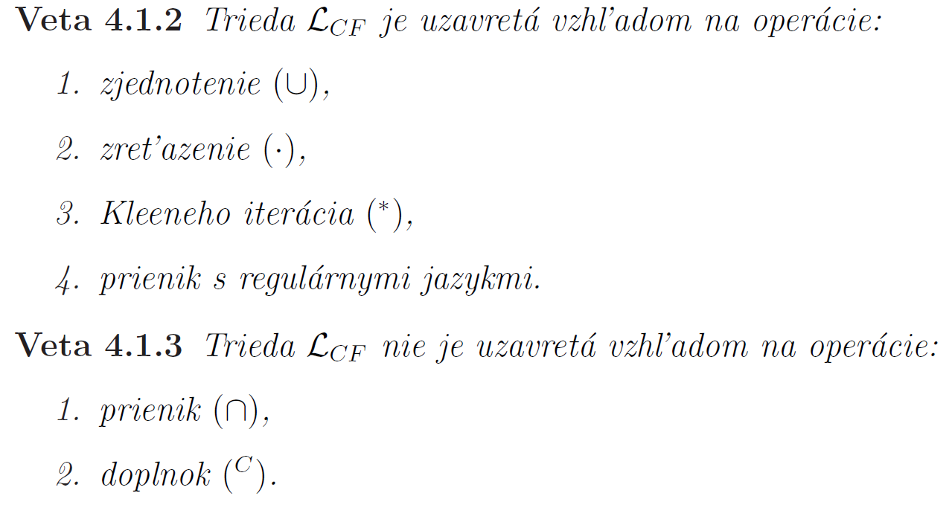
Uzáverové vlastnosti triedy L_{cf}

Slide 31
Uzáverové vlastnosti triedy L_{cf}
Ako postupovať pri dôkaze?
gramatika
automat

Slide 32
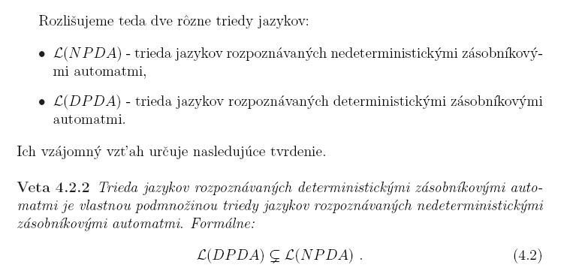
L(DPDA) ≠ L(NPDA)

Slide 33
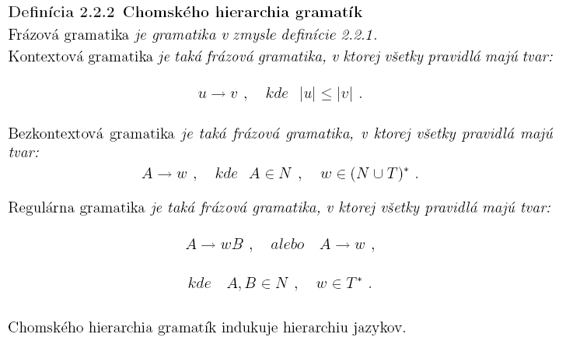
Opakovanie – Chomského hierarchia gramatík

Slide 34
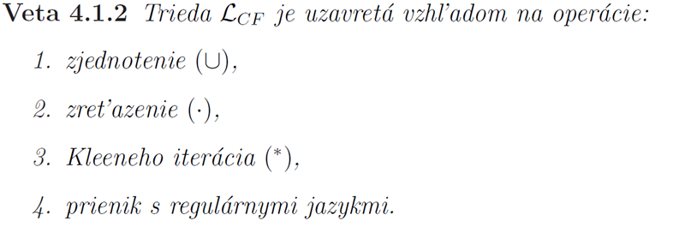
Uzáverové vlastnosti triedy L_{cf}

Slide 35
Konštrukcia dôkazu
Predpoklady (vstupné predpoklady o jazyku, gramatike)
Konštrukcia (skonštruovanie, jadro problému)
Overenie, záver (čo som skonštruoval, čo
z toho vyplýva)

Slide 36
Uzavretosť L_{cf} vzhľadom na zjednotenie
Predpoklady: L₁, L₂ є L_{cf}, chcem ukázať L₁ υ L₂ є L_{cf}
Ak L₁, L₂ є L_{cf}, potom musia exist. bezkontextové G₁, G₂ také, že L(G₁) = L₁ a L(G₂) = L₂ a G₁ = (N₁, T₁, P₁, S₁), G₂ = (N₂, T₂, P₂, S₂)
N₁ a N₂ sú disjunktné T₁ a T₂ sú disjunktné
Konštrukcia: novú gramatiku zostrojíme pomocou pridaných nových pravidiel P_{New}
S₀ -> S₁
S₀ -> S₂
G = (N, T, P, S) = (N₁ υ N₂ υ S₀, T₁ υ T₂, P₁ υ P₂ υ P_{New}, S₀)
Overenie: pridali sme nové pravidlá, ktoré sú bezkontextové, nová G je bezkontextová, taká, že L(G) = L a L є L_{cf} Trieda L_{cf} je uzavretá vzhľadom na operáciu υ.

Slide 37
Uzavretosť L_{cf} vzhľadom na zreťazenie
Predpoklady: L₁, L₂ є L_{cf}, chcem ukázať L₁ . L₂ є L_{cf}
Ak L₁, L₂ є L_{cf}, potom musia exist. bezkontextové G₁, G₂ také, že L(G₁) = L₁ a L(G₂) = L₂ a G₁ = (N₁, T₁, P₁, S₁), G₂ = (N₂, T₂, P₂, S₂)
N₁ a N₂ sú disjunktné T₁ a T₂ sú disjunktné
Konštrukcia: novú gramatiku zostrojíme pomocou pridaných nových pravidiel P_{New}
S₀ -> S₁. S₂
G = (N, T, P, S) = (N₁ υ N₂ υ S₀, T₁ υ T₂, P₁ υ P₂ υ P_{New}, S₀)
Overenie: pridali sme nové pravidlá, ktoré sú bezkontextové, nová G je bezkontextová, taká, že L(G) = L a L є L_{cf} Trieda L_{cf} je uzavretá vzhľadom na operáciu . zreťazenia.

Slide 38
Uzavretosť L_{cf} vzhľadom na Cleeneho operáciu *
Predpoklady: L₁є L_{cf}, chcem ukázať L₁*є L_{cf}
Ak L₁є L_{cf}, potom musí exist. bezkontextová G₁ taká, že L(G₁) = L₁ a G₁ = (N₁, T₁, P₁, S₁)
Konštrukcia: novú gramatiku zostrojíme pomocou pridaných nových pravidiel P_{New}
S₀ -> S₁S₀ |ε
G = (N, T, P, S) = (N₁ υ S₀, T₁, P₁ υ P_{New}, S₀)
Overenie: pridali sme nové pravidlá, ktoré sú bezkontextové, nová G je bezkontextová, taká, že L(G) = L a L є L_{cf}
Trieda L_{cf} je uzavretá vzhľadom na operáciu * Cleeneho operácia.

Slide 39
Uzavretosť L_{cf} vzhľadom na Kladný uzáver ⁺
Predpoklady: L₁є L_{cf}, chcem ukázať L₁⁺є L_{cf}
Ak L₁є L_{cf}, potom musí exist. bezkontextová G₁ taká, že L(G₁) = L₁ a G₁ = (N₁, T₁, P₁, S₁)
Konštrukcia: novú gramatiku zostrojíme pomocou pridaných nových pravidiel P_{New}
S₀ -> S₁S₀ | S₁
G = (N, T, P, S) = (N₁ υ S₀, T₁, P₁ υ P_{New}, S₀)
Overenie: pridali sme nové pravidlá, ktoré sú bezkontextové, nová G je bezkontextová, taká, že L(G) = L a L є L_{cf}
Trieda L_{cf} je uzavretá vzhľadom na operáciu ⁺ Kladný uzáver.

Slide 40
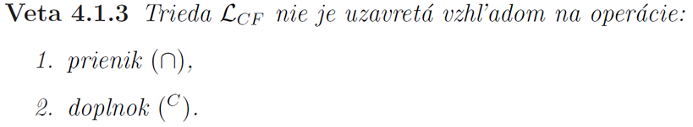
Uzáverové vlastnosti triedy L_{cf}

Slide 41
Uzavretosť L_{cf} vzhľadom na prienik
Kontrapríklad:
L1 = {a^{i}b^{j}c^{j} | i,j∈N⁺} bezkontextový jazyk
L 2= {a^{k}b^{k}c^{l} | k,l∈N⁺} bezkontextový jazyk
L = L1 ∩ L 2 = {a^{n}b^{n}c^{n} | n∈N⁺} kontextový jazyk

Slide 42
Uzavretosť L_{cf} vzhľadom na komplement
Využijem kontrapríklad z prieniku a demorganove pravidlá
L₁∩L₂ =(L₁^{C}∪L₂^{C}) ^{C}

Slide 43
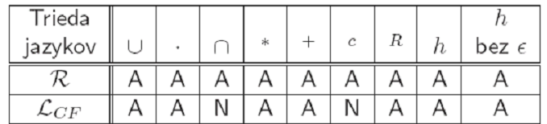
Uzáverové vlastnosti tried jazykov z Chomského hierarchie

Slide 44
Ďakujem za pozornosť.
daniela.chuda@stuba.sk

